Slide 1
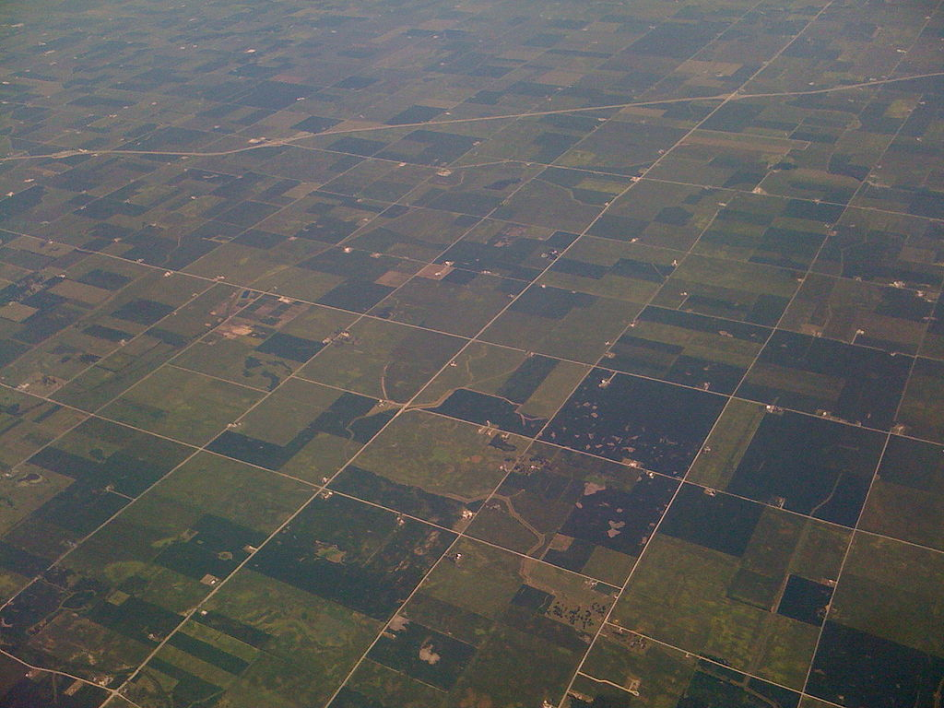

"וּנְחַלְתֶּם אוֹתָהּ אִישׁ כְּאָחִיו" (יחזקאל מז 14)
חלוקה הוגנת של קרקעות
אראל סגל-הלוי
מנחים:
פרופ' שמואל ניצן
המחלקה לכלכלה
פרופ' יונתן אומן
ד”ר אבינתן חסידים
המחלקה למדעי המחשב

Slide 2
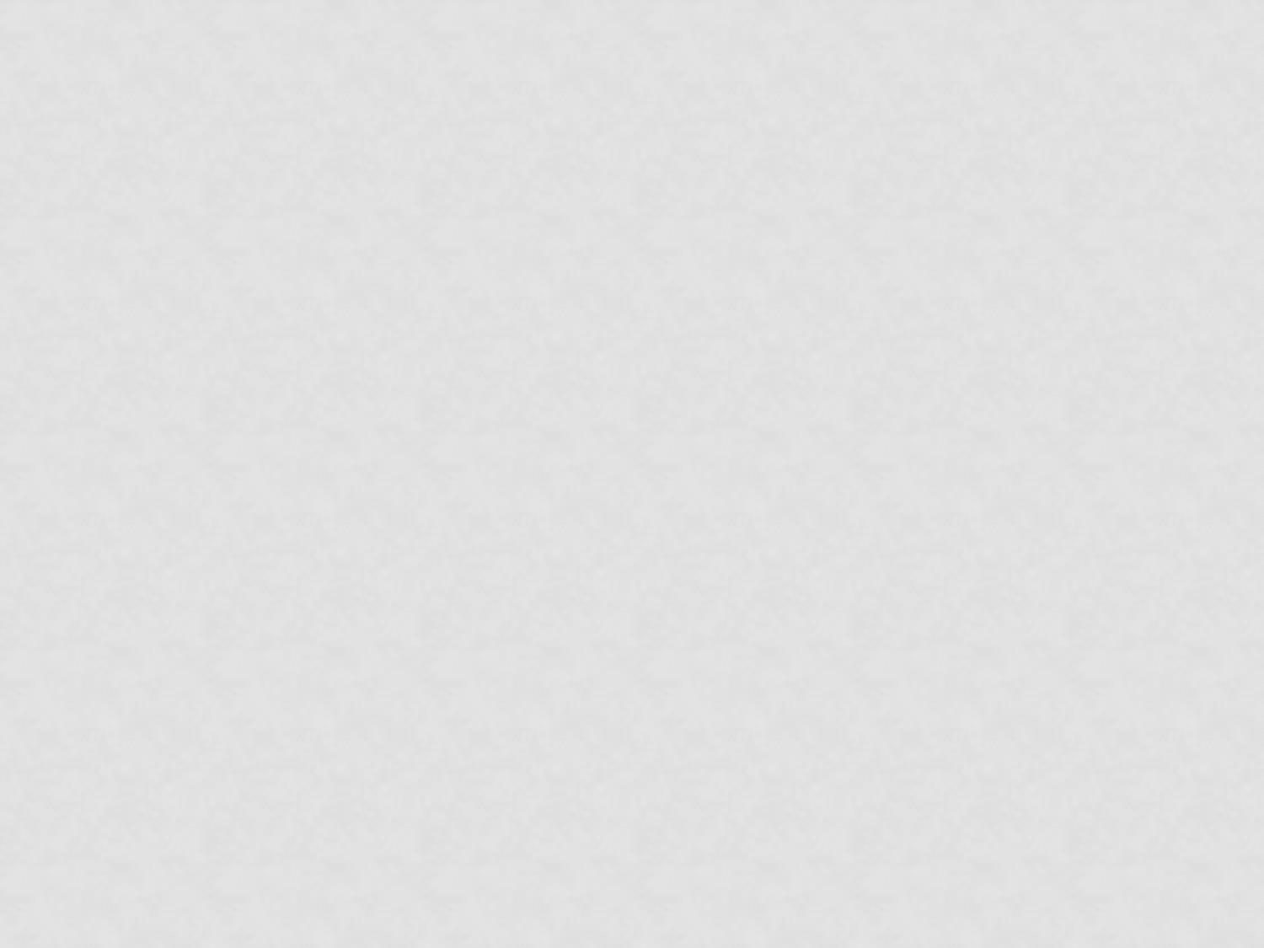
כלכלה לעומת מדעי המחשב
אלגוריתמים | משפטי קיום
יעילות חישוב | פארטו
יעילות
תורת המשחקים האלגוריתמית /
ECONOMICS COMPUTING

Slide 3
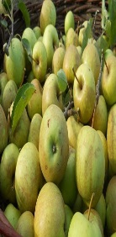
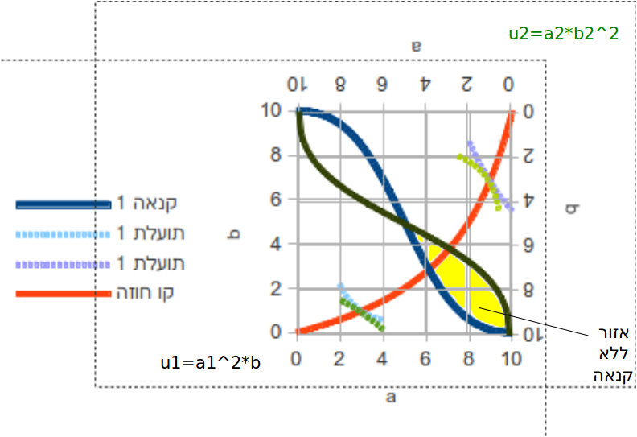
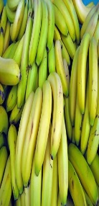
חלוקת מוצרים ללא קנאה

Slide 4
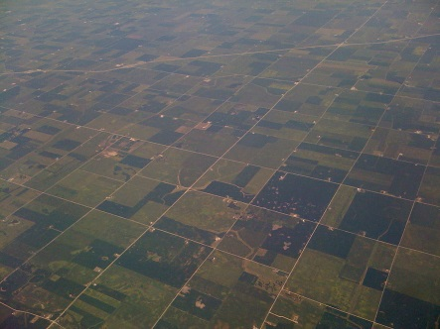
מוצרים לעומת קרקע
הטרוגנית | הומוגניים
צורה | כמות
לקבוצות | לפרטים

Slide 5
חלוקה הוגנת של קרקע הטרוגנית
פרופורציונליות:
כל שחקן מקבל חלקה ששווה עבורו לפחות 1/n
העדר קנאה:
כל שחקן מקבל חלקה ששווה עבורו לפחות כמו כל חלקה אחרת
קיום?
אלגוריתם?

Slide 6

חלוקת עוגה לשני שחקנים
א ב
א מחלק את העוגה לשני חלקים שוים בעיניו (בשווי 1/2).
ב בוחר את החלק הטוב יותר בעיניו.
א מקבל את השאר.
ב
א
החלוקה ללא קנאה; ערך לשחקן לפחות 1/2.

Slide 7
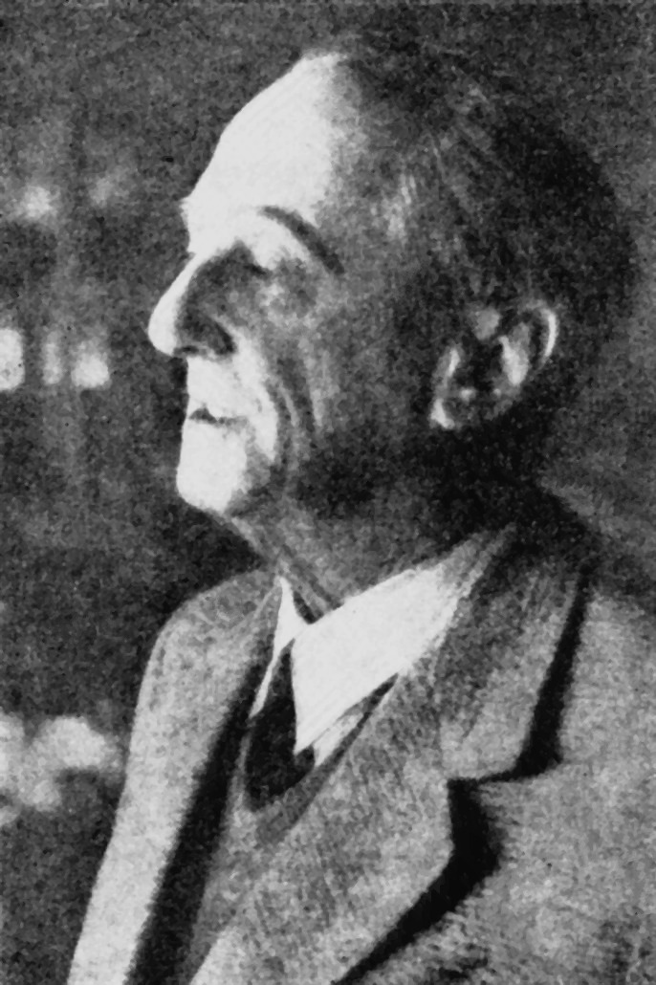
חלוקת עוגה ל- n שחקנים
Steinhaus, 1948
כל שחקן מסמן קו שהערך מימינו הוא 1/n.
חותכים את העוגה בקו הימני ביותר.
השחקן שצייר את הקו הימני ביותר מקבל פרוסה.
שאר השחקנים מחלקים ביניהם את השארית.
ב
א
ג
n²
זמן ביצוע:
ערך לשחקן >= 1/n.

Slide 8


חלוקת עוגה ל- n שחקנים
Even and Paz, 1984
כל שחקן מחלק לשני חלקים בשווי 1/2 .
חותכים את העוגה בחציון של הקוים.
כל n/2 שחקנים מחלקים ביניהם את החצי שלהם.
ב
א
ד
ג
n log n
זמן ביצוע:
ערך לשחקן >= 1/n.

Slide 9
חלוקת עוגה – בדיקה אמפירית
בסיס: ערכי קרקע "אובייקטיביים" שחושבו לפי מודל של שמאי קרקע.
תועלות: הגרלת פונקציית תועלת אקראית לכל שחקן סביב הבסיס.
חלוקת שמאי: 1/n לשחקן, ערכי בסיס.
חלוקה הוגנת: 1/n לשחקן, ערכים אישיים.

Slide 10
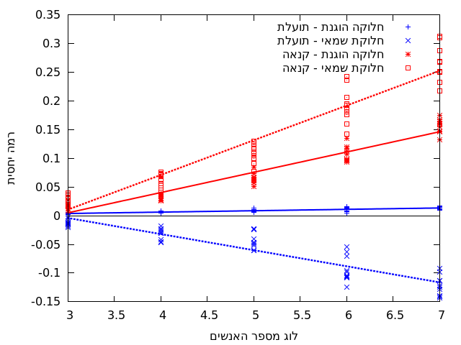
חלוקה הוגנת לעומת חלוקת שמאי
כשמשתמשים בתהליך חלוקה הוגנת (אבן-פז):
א. התועלת גדולה יותר;
ב. רמת הקנאה נמוכה יותר.

Slide 11
חלוקה ללא קנאה ל-n שחקנים
משפט קיום
Y=1
Y
X
Z
סימפלקס החלוקות
0
1
קיימת נקודת-שבת
(Stromquist, 1980).
נקודה זו מתאימה לחלוקה-ללא-קנאה.
Z=1
X=1

Slide 12
חלוקה ללא קנאה ל- n שחקנים
אלגוריתם
Y=1
Y
X
Z
סימפלקס החלוקות
אלגוריתם אינסופי
(Su, 1999).
ל-3 שחקנים או יותר, לא ייתכן אלגוריתם סופי
(Stromquist, 2008)!
Z=1
X=1

Slide 13
"קָשָׁה כִשְׁאוֹל קִנְאָה" (שיר השירים ח 6)
 | פרופורציונליות | העדר קינאה
2 שחקנים | 2 צעדים
3 שחקנים ומעלה | n log n צעדים | אינסוף צעדים

Slide 14
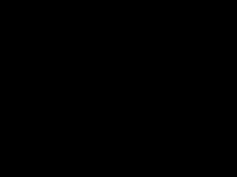
"קָשָׁה כִשְׁאוֹל קִנְאָה" (שיר השירים ח 6)

Slide 15
“JEALOUSY IS FIERCE AS SHEOL”

Slide 16
חלוקת ללא קנאה בזמן חסום
Segal-Halevi et al, 2015
הרעיון: לזרוק חלק מהעוגה.
ההבטחה: לכל שחקן ערך חיובי:
פונקציה של מספר השחקנים.

Slide 17
חלוקה ללא קנאה ל-3 שחקנים
Segal-Halevi et al, 2015
א מחלק את העוגה לשלושה חלקים שוים בעיניו (בשווי 1/3).
ב מקצץ את החלק הטוב ביותר ומשווה לשני.
ג, ב, א בוחרים חלק.
ב
ג
א
החלוקה ללא קנאה;
ערך לשחקן >= 1/4.

Slide 18
חלוקה ללא קנאה ל-n שחקנים
Segal-Halevi et al, 2015
א מחלק את העוגה ל 2^{n-2}+1 חלקים שוים בעיניו.
ב משווה 2^{n-3}+1 חלקים...
ת, ש, ..., ג, ב, א בוחרים חלק.
ב
ג
א
ערך לשחקן >= 1/2^{n-1}
.

Slide 19
חלוקה ללא קנאה ופרופורציונלית
Segal-Halevi et al, 2015
האם אפשר למצוא חלוקה:
ללא קנאה,
פרופורציונלית (ערך לפחות 1/n),
בזמן חסום?
עבור n=3 שחקנים: כן! פרטים במאמר.
עבור n>3 שחקנים: שאלה פתוחה!

Slide 20
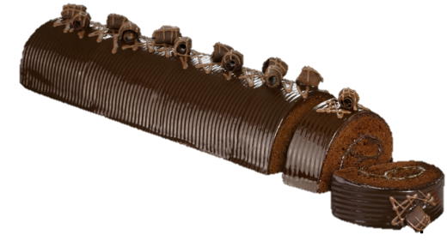
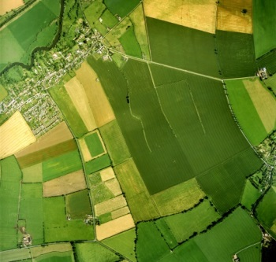
קרקע לעומת עוגה
חד ממדית –
חלוקה לאינטרבלים,
אין חשיבות לצורה
דו ממדית –
חשיבות לצורה גיאומטרית

Slide 21
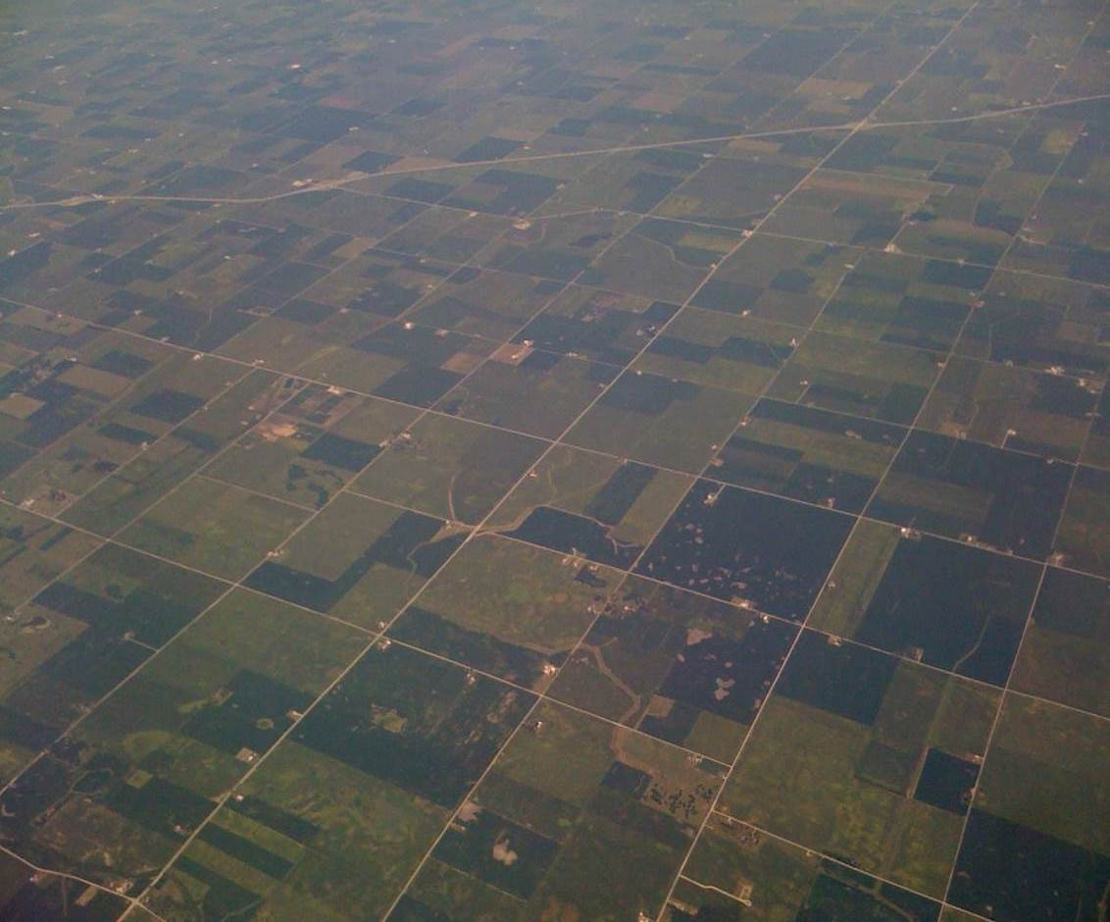
PREVIOUS WORK: n PLAYERS
Recursive protocol.
First presented by Steinhaus (1948).
Value ≥ 1/n.
Many variations and improvements.
But: partitions are
1-dimensional!

Slide 22
FAIR AND SQUARE
כל שחקן מקבל חלקה בצורה מוגדרת:
ריבוע
מלבן שמן
מצולע שמן
קיום? אלגוריתם?

Slide 23
2 שחקנים, קרקע ריבועית, חלקות ריבועיות –
קיום
האם אפשר להבטיח 1/2 לכל שחקן?
לא!
אי אפשר להבטיח יותר מ 1/4!

Slide 24
חלוקה הוגנת: הממד השני
Prop(C,S,n):: הערך הגבוה ביותר שאפשר להבטיח ל-n שחקנים כשמחלקים עוגה בצורה C
לפרוסות בצורת S.
אלגוריתם שטיינהאוס (ואבן-פז) מוכיח:
Prop(Rectangle, rectangles, n) = 1/n
ראינו עכשיו:
Prop(Square, squares, 2) ≤ 1/4

Slide 25
2 שחקנים, קרקע ריבועית, חלקות ריבועיות –
אלגוריתם
מגדירים ארבעה תת-ריבועים.
כל שחקן בוחר תת-ריבוע מועדף.
מקרה קל: בחירות שונות: כל שחקן מקבל את בחירתו וסיימנו.
A
B

Slide 26
2 שחקנים, קרקע ריבועית, חלקות ריבועיות –
אלגוריתם
מגדירים ארבעה תת-ריבועים.
כל שחקן בוחר תת-ריבוע מועדף.
מקרה קשה: בחירות זהות:
B
A

Slide 27
2 שחקנים, קרקע ריבועית, חלקות ריבועיות –
אלגוריתם
מגדירים ארבעה תת-ריבועים.
כל שחקן בוחר תת-ריבוע מועדף.
מקרה קשה: בחירות זהות: כל שחקן מצייר ריבוע פינתי בשווי 1/4

Slide 28
2 שחקנים, קרקע ריבועית, חלקות ריבועיות –
אלגוריתם
מגדירים ארבעה תת-ריבועים.
כל שחקן בוחר תת-ריבוע מועדף.
מקרה קשה: הריבוע הקטן יותר נמסר לבעליו.
B

Slide 29
2 שחקנים, קרקע ריבועית, חלקות ריבועיות –
אלגוריתם
מגדירים ארבעה תת-ריבועים.
כל שחקן בוחר תת-ריבוע מועדף.
מקרה קשה: הריבוע הקטן יותר נמסר לבעליו.
השחקן השני בוחר ריבוע מתוך ה-3 המכסים.
A
≥ 3/4
B

Slide 30
2 שחקנים, קרקע ריבועית, חלקות ריבועיות –
אלגוריתם
מגדירים ארבעה תת-ריבועים.
כל שחקן בוחר תת-ריבוע מועדף.
מקרה קשה: הריבוע הקטן יותר נמסר לבעליו.
השחקן השני בוחר ריבוע מתוך ה-3 המכסים.
A
B
Value ≥ 1/4

Slide 31
חלוקה הוגנת בשני מימדים
Prop(Square, squares, 2) = 1/4
הכללות:
n שחקנים
צורות אחרות של עוגות
צורות אחרות של פרוסות
קריטריוני הגינות אחרים – העדר קנאה
קריטריוני יעילות כלכלית

Slide 32
2 שחקנים, קרקע מישורית אינסופית
האם אפשר להבטיח 1/2 לכל שחקן?
כן!
אחד חותך,
השני בוחר.

Slide 33
קרקע חסומה ולא חסומה
2 שח.
n שח.
1/4
?
1/2
?
?
?

Slide 34
2 שחקנים, רבע מישור
אחד השחקנים יקבל לכל היותר 1 מתוך 3.
Prop (1/4-plane, squares, 2) ≤ 1/3

Slide 35
2 שחקנים, רבע מישור
אחד השחקנים יקבל לכל היותר 1 מתוך 2n-1
Prop (1/4-plane, squares, n) ≤ 1/(2n-1)

Slide 36
n PLAYERS, SQUARE
אחד השחקנים יקבל לכל היותר 1 מתוך 2n
Prop (square, squares, n) ≤ 1/(2n)

Slide 37
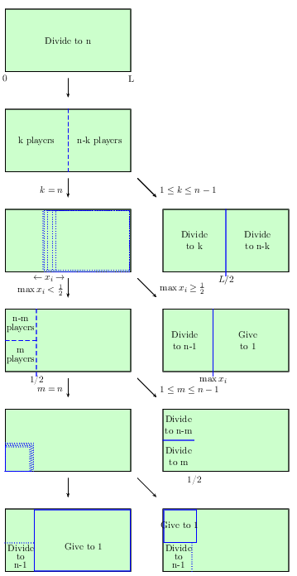
חלוקה לריבועים
עם n שחקנים
כמה אלגוריתמים – פרטים במאמר

Slide 38
קרקע חסומה ולא חסומה
2 שח.
n שח.
1/4
≤ 1/3
1/2
≤ 1/ 2n
≤ 1/ (2n-1)
≤ 1/ n
≥1/ (4n-4)
≥1/ (4n-4)
≥1/ (4n-4)

Slide 39
חסמים נוכחיים
2 שח.
n שח.
1/4
1/3
1/2
≤1/ 2n
1/ (2n-1)
≤1/ n
≥1/ (4n-4)
≥1/ (2n-1)

Slide 40
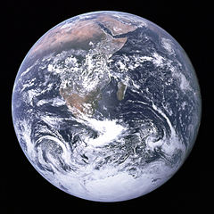
"וּנְחַלְתֶּם אוֹתָהּ אִישׁ כְּאָחִיו" (יחזקאל מז 14)
שאלה פתוחה
האם אפשר לחלק
את כדור הארץ
כך שכל אדם יקבל:
ערך הוגן (1/n)
צורה נוחה (ריבוע)?

Slide 41
"וּנְחַלְתֶּם אוֹתָהּ אִישׁ כְּאָחִיו" (יחזקאל מז 14)
חלוקה הוגנת של קרקעות
אראל סגל-הלוי
מנחים:
פרופ' שמואל ניצן
המחלקה לכלכלה
פרופ' יונתן אומן
ד”ר אבינתן חסידים
המחלקה למדעי המחשב
הצעות לשיתופי-פעולה יתקבלו בברכה! erelsgl@gmail.com

